Slide 1
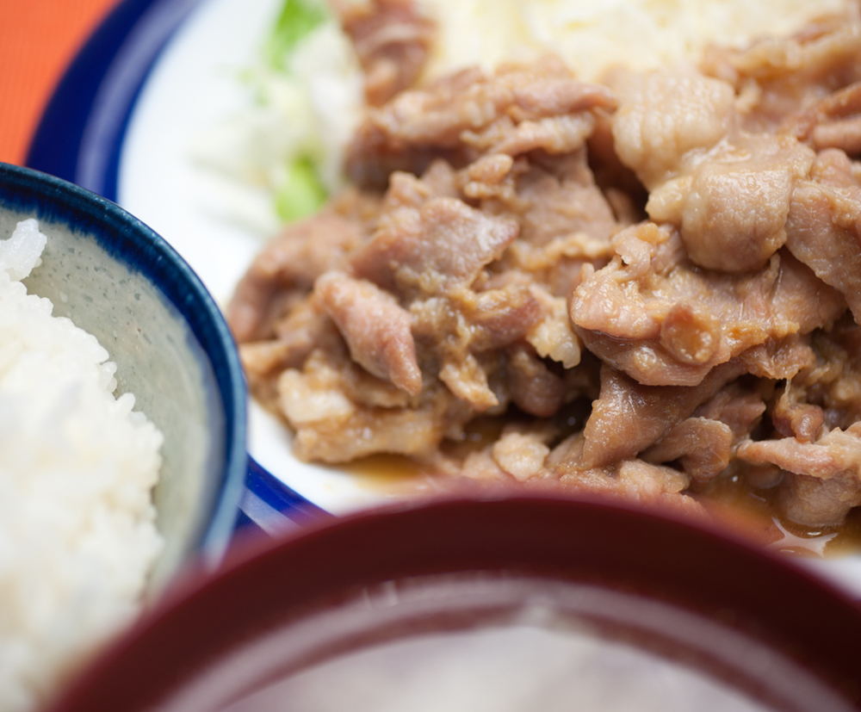
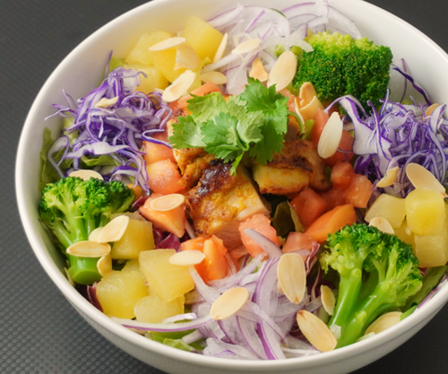
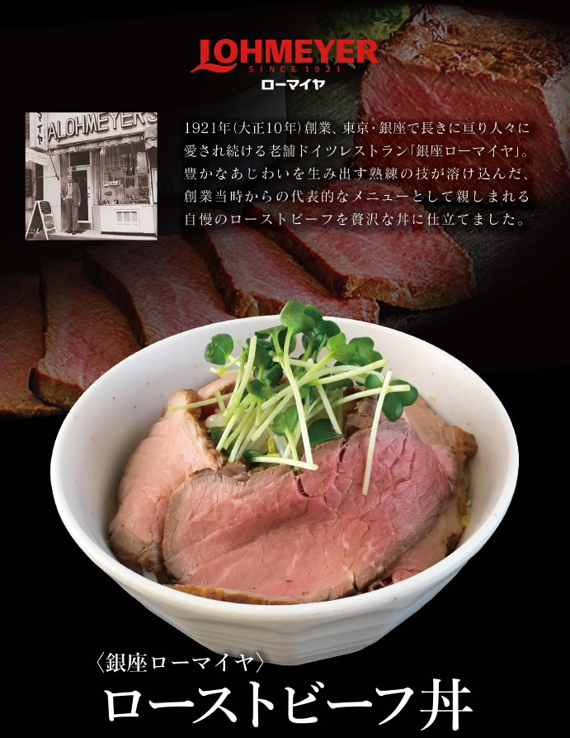
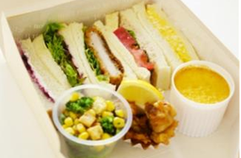
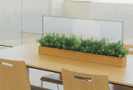
12月1日 食堂リニューアルオープン！
【12月1～3日 特別メニュー】
日替わり（3～4種類）で各30食限定！
お早めに！
【メニュー】をリニューアル！
新定食や洋食セットが登場！
【パンコーナー】をリニューアル！
サンドBOXやカフェラテ登場！
【椅子・テーブル】
一人用席を増設！
営業時間：11時～14時
上記以外にも名物・八王子ラーメンやカレー等も引き続きご提供中！是非ご利用ください！
写真はイメージです。メニューは売り切れる場合がございます。あらかじめご了承ください。

